Slide 1


Slide 2


Slide 3




Hãy tưởng tượng không có mặt trời điều gì sẽ xảy ra?

Slide 4
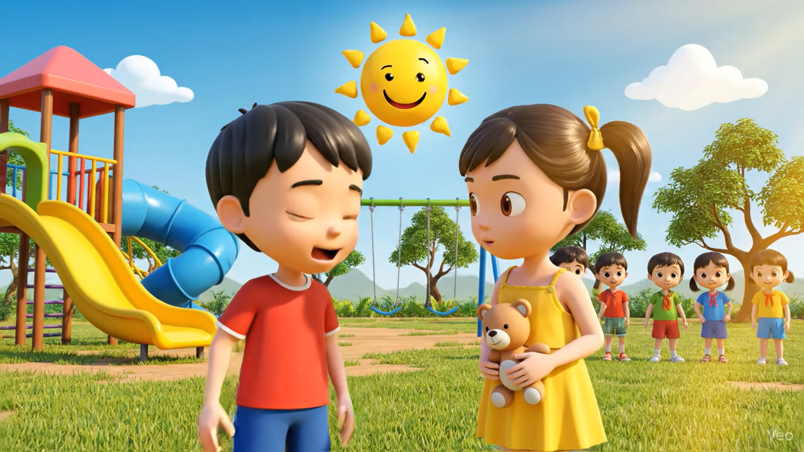

Slide 5









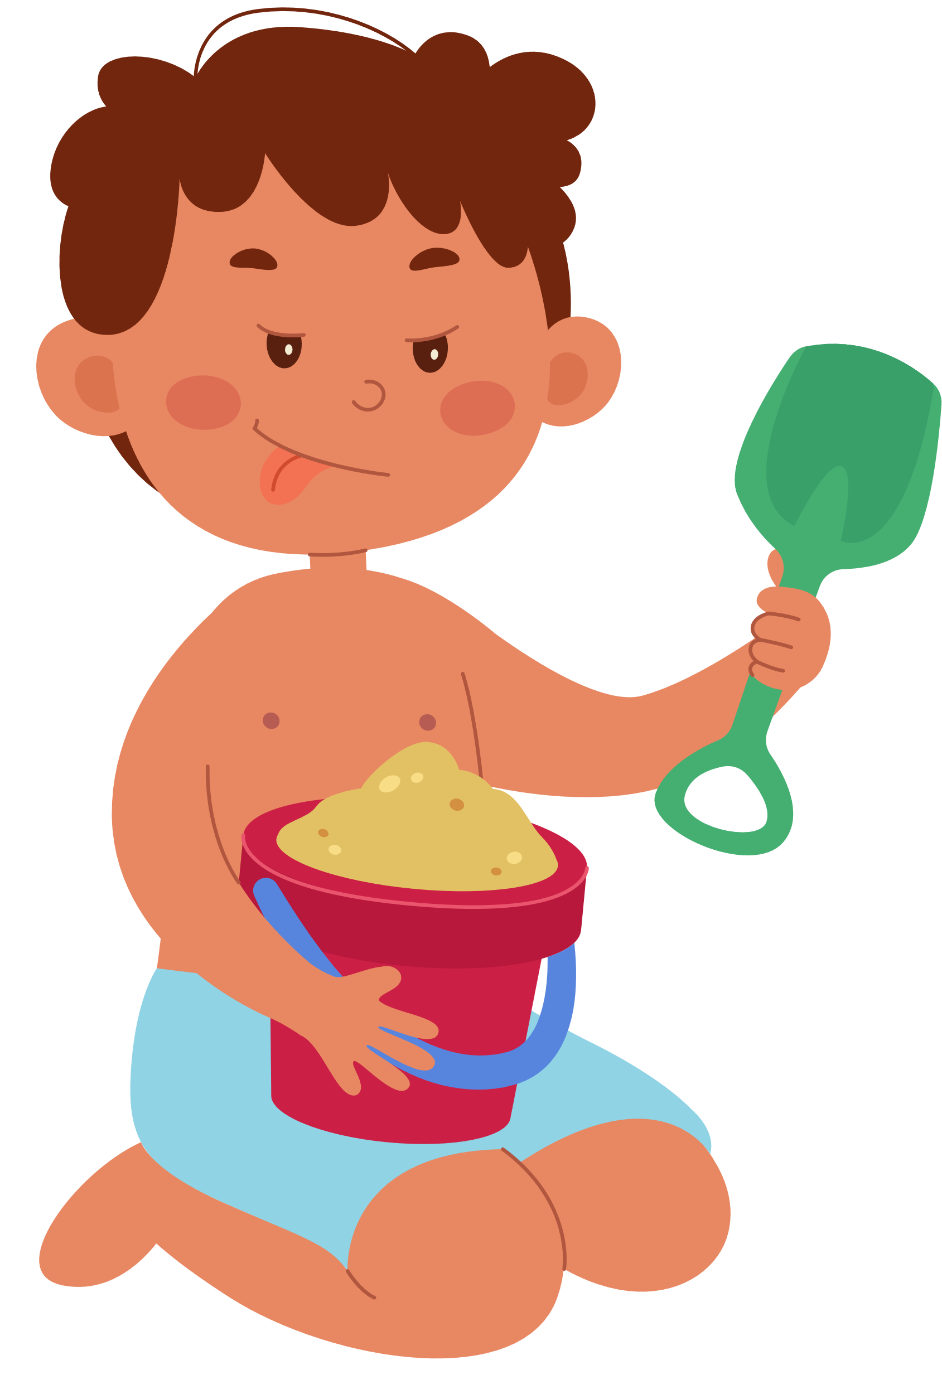





Slide 6


LUYỆN ĐỌC

Slide 7

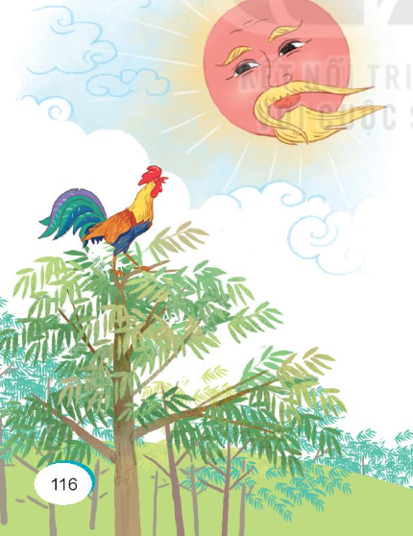
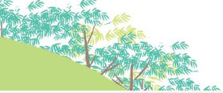
Cùng chia đoạn
Đi tìm mặt trời
1
Ngày xưa, muôn loài sống trong rừng già tối tăm, ẩm ướt. Gõ kiến được giao nhiệm vụ đến các nhà hỏi xem ai có thể đi tìm mặt trời.
Gõ kiến gõ cửa nhà công, công mải múa. Gõ cửa nhà liếu điếu, liếu điếu bận cãi nhau. Gõ cửa nhà chích chòe, chích chòe mải hót,… Chỉ có gà trống nhận lời đi tìm mặt trời.
2
Gà trống bay từ bụi mây lên rừng nứa. Từ rừng nứa lên rừng lim. Từ rừng lim lên rừng chò. Gà trống bay đến cây chò cao nhất, nhìn lên thấy mây bồng bềnh và sao nhấp nháy. Nó đậu ở đấy chờ mặt trời.
Gió lạnh rít ù ù. Mấy lần gà trống suýt ngã. Nó quắp những ngón chân thật chặt vào thân cây. Chờ mãi, đợi mãi… Nghĩ thương các bạn sống trong tối tăm, ẩm ướt, gà trống đấm ngực kêu to:
- Trời đất ơi…. ơi…!
3

Slide 8
4
Kì lạ thay, gà trống vừa dứt tiếng kêu đầu thì sương tan. Dứt tiếng kêu thứ hai, sao lặn. Dứt tiếng kêu thứ ba, đằng đông ửng sáng, mặt trời hiện ra. Mặt trời vươn những cánh tay ánh sáng đính lên đầu gà trống một cụm lửa hồng.
Gà trống vui sướng bay về. Bay tới đâu, ánh sáng theo đến đấy. Đất rừng sáng tươi như tranh vẽ.
Từ đó, khi gà trống cất tiếng gáy là mặt trời hiện ra, chiếu ánh sáng cho mọi người, mọi vật.
(Theo Vũ Tú Nam)

Slide 9


Luyện đọc từ khó
gõ cửa
rừng nứa
rừng lim
nhận lời

Slide 10

Luyện đọc câu dài
Gà trống bay đến cây chò cao nhất,/ nhìn lên / thấy mây bồng bềnh và sao nhấp nháy.//
Mặt trời / vươn những cánh tay ánh sáng / đính lên đầu gà trống một cụm lửa hồng… //

Slide 11

LIẾU ĐIẾU

Slide 12
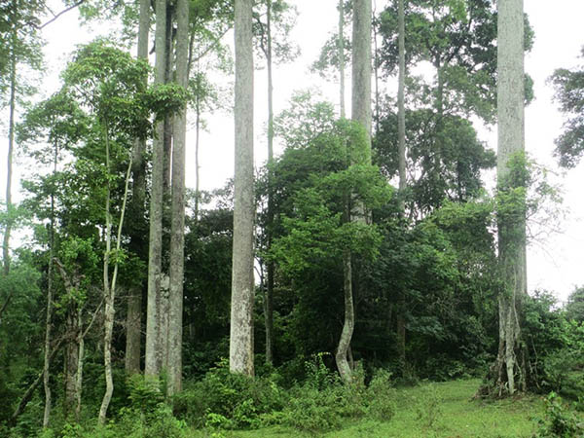
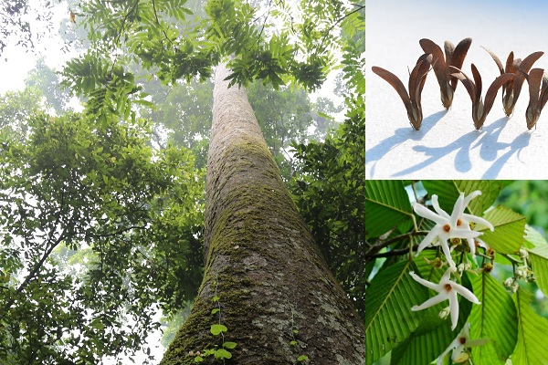
Chò: Cây rừng to, thân thẳng và tròn, tán lá gọn.

Slide 13
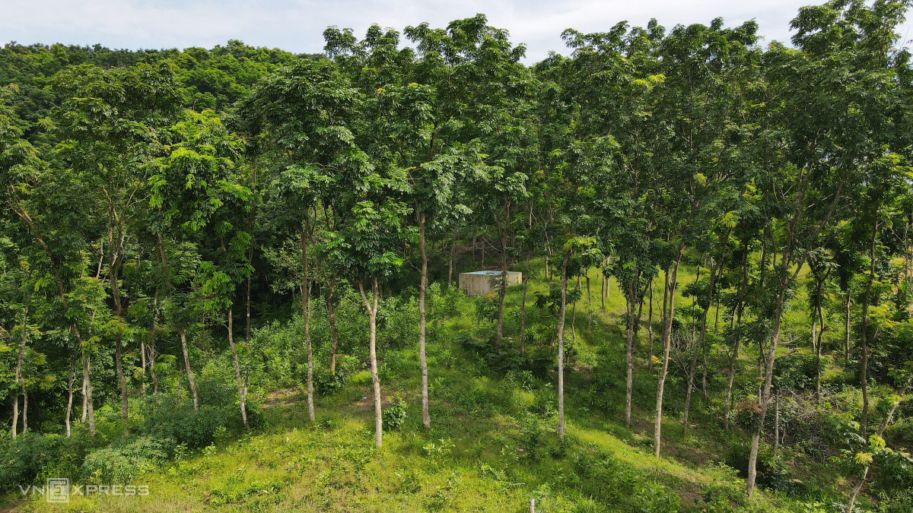
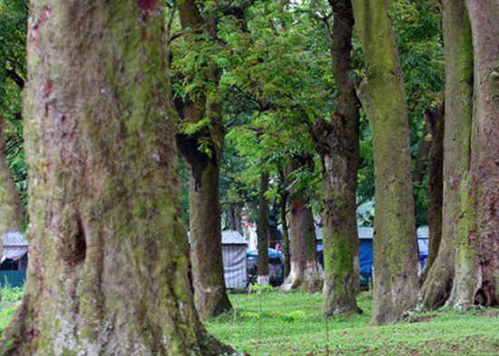
Cây lim: thuộc loại cây gỗ lớn, có thể cao trên 30m, có lá kép lông chim.

Slide 14
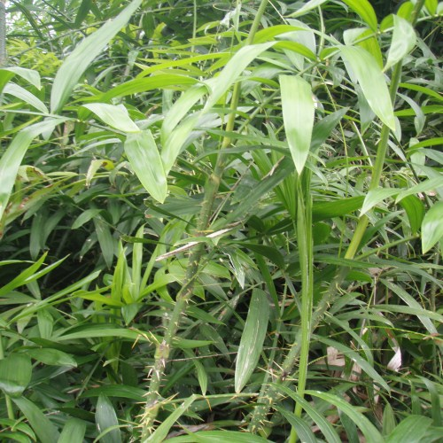
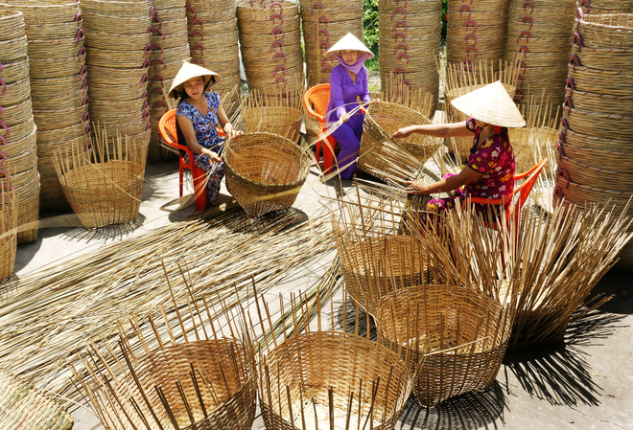
Cây mây: là loại cây bụi, có nhiều gai nhọn, được người dân trồng làm hàng rào bảo vệ ngôi nhà, làm đồ thủ công mỹ nghệ

Slide 15

TÌM HIỂU BÀI

Slide 16





ĐỌC THẦM VÀ TÌM HIỂU CÁC CÂU HỎI
Vì sao gõ kiến phải đi các nhà hỏi xem ai có thể đi tìm mặt trời?
Gõ kiến đã gặp những ai để nhờ đi tìm mặt trời? Kết quả ra sao?
Kể lại hành trình đi tìm mặt trời gian nan của gà trống?
Theo em, vì sao gà trống được mặt trời tặng một cụm lửa hồng?
Câu chuyện muốn nói điều gì?

Slide 17
NỘI DUNG CỦA BÀI ĐỌC
Bài đọc kể về hành trình đi tìm mặt trời của gà trống. Nhờ có sự dũng cảm, kiên trì của gà trống mà cả khu rừng đã có được ánh nắng mặt trời.

Slide 18






Slide 19


Luyện đọc toàn bài
Tiêu chí đánh giá
1
Đọc đúng
2
Đọc to, rõ
3
Ngắt nghỉ đúng chỗ

Slide 20
CHÀO TẠM BIỆT CÁC EM

